Slide 1


What's new in SharePoint vNext & Office 365
Joris Baiutti & Matthias Gessenay
Partner:

Slide 2
Agenda
Begrüssung
Vorstellung Referent
What‘s new
F&A
Weiterführende Kurse

Slide 3


Vorstellung Referent
Name: Matthias Gessenay
Firma: Corporate Software AG
Funktion: Consultant & Trainer
www.corporatesoftware.ch
Follow @CorpSoftCH on Twitter
#SPvN_Office365

Slide 4

Vorstellung Referent
Name: Joris Baiutti
Firma: Corporate Software AG
Funktion: Consultant & Trainer
www.corporatesoftware.ch
Follow @CorpSoftCH on Twitter

Slide 5
Lesenswert
http://www.computerworld.ch/partnerzonen/blogs/artikel/sharepoint-2016-schoene-aussichten-68903/

Slide 6
State of the union
Access Services
Cascading Combo Box!
Compliance
Es gibt einen Timeout auf Benutzerdokumente im One Drive for Business
Document Libraries
Shortcuts
Durable Links
Gehen auf die WOPI-ID
Fast Site Creation
Werden direkt im SQL erzeugt

Slide 7
O365
Single Profile
Following
Videovorschau
Encryption auf OneDrive for Business mit DRM
Kein Filesize-Limit
Empfohlen: Nicht mehr als 10 GB
Project Server DB ist jetzt integriert
Min Role Setup
Single Server Farm, Front End, Search, Application, Distributed Cache, Custom

Slide 8
ReFS support!
Cloud Hybrid Search

Slide 9
Cloud Hybrid Search
Vereinheitlichte Suchergebnise für On Premise und Office 365
Beidseitig lokaler Index
Delve Integration
Quellen: SharePoint, Offie 365, OneDrive, File Shares

Slide 10
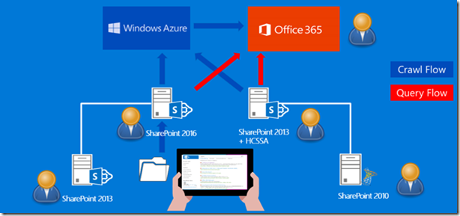

Slide 11
Demo
Voraussetzungen: AD Sync, Passwort Sync
Default für ADSync ist ok, erlaubt rehydration
Notes:
Add-PSSnapin Microsoft.SharePoint.Powershell
$ssa = Get-SPEnterpriseSearchServiceApplication
Get-SPEnterpriseSearchTopology -Active -SearchApplication $ssa
Get-SPEnterpriseSearchStatus -SearchApplication $ssa -Text |ft Name, state,Partition,Host-AutoSize
$ssa.CloudIndex

Slide 12
Sharing
Ordner erstellen + teilen
Sharing Info
SMTP Encryption + eigene Ports
WOPI: Erstellen, umbennen, teilen
OneDrive: Bessere Controls
Site Folders: Direkter Link zu DocLibs
Bessere Search

Slide 15
Office 365 Admin Center (Rolling out)

Slide 16
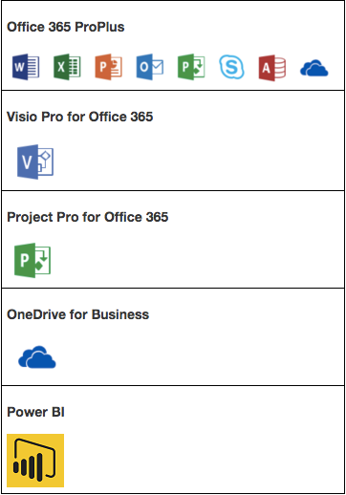
Rolling out
Domain Purchases
Office 365 User Purchases

Slide 17
Launched
Video
Embedded Video in Team Site
Delve
Sway

Slide 18
Equivio Zoom (in Development)

Slide 19
In Development
Send Praise to Colleagues
Applauncher redesign
New Themes

Slide 20
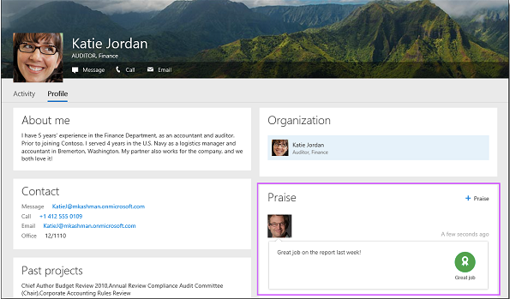
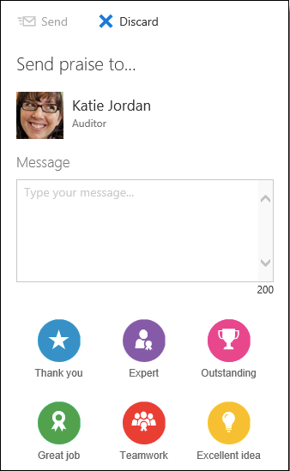
Praise

Slide 21
Office 365 Planner (in Development)

Slide 22
F&A

Slide 23

Versuchen Sie es!
SharePoint 2016 mit AutoSPInstaller, Account Creator (aber ohne Source wg. Lizenz):

Slide 24
Weiterführende Kurse

Slide 25
Links
Source Files for this Session:
https://github.com/CorpSoftCH/EvolutionDay2015

